Slide 1

មជ្ឈមណ្ឌលកូរ៉េ សហ្វវែរ អេច អ ឌី
Korea Software HRD Center
Java Presentation Materials
ឣ្នកប្រឹក្សាយោបល់: បណ្ឌិត​​ គីម​ ថេខ្យុង
ឣ្នកណែនំា: លោក លាង ប៊ុនរ៉ុង
លោក លន់ សុវត្ថានា
លោក ផេង តុលា
លោក ដារ៉ា ពេញចិត្ត
www.kshrd.com.kh

Slide 2
ថ្នាក់ កំពង់សោម
ក្រុមទី ១
ប្រធានបទ៖ Basic Java
សមាជិក
លោក ឆេន រីណា
លោក ស៊ឹង សារ៉ាវីត
លោក ឆៃ សំភាស់
លោក ស៊ីម ហ្វិកគ្រី
លោក វ៉យ រតនា

Slide 3
មាតិកា
Java History
Java Characteristic
JDK & JRE
4. JVM & Java memory
Java API Document
J2SE/J2EE/J2ME
Java Running process
Eclipse installation

Slide 4
មាតិកា
First Java Application
Variable Declaration
11 Java Naming Rule
12 Comment in java

Slide 5
1. Java History
Java ត្រូវបានបង្កើតឡើងនៅឆ្នាំ ១៩៩១ ដោយលោក James Gosling, ​Mike Sheridan, Patrick Naughton នៅក្នុងគោលបំណងមួយដើម្បីជាជំនួយក្នុងការបង្កើត Green project
Oak គឺជាឈ្មោះដំបូងនៃភាសានេះ ,​ តែក្រោយមកប្ដូរដាក់ Java​ វិញ ដែលយកឈ្មោះតាមប្រភេទកាហ្វេ Java នៅកោះ Java នៃប្រទេស ឥណ្ឌូណេស៊ី
ក្រុមហ៊ុន Sun បានប្រកាស​ភាសា Java ជាផ្លូវការនៅខែ ឧសភា ឆ្នាំ ១៩៩៥
Java ត្រូវបានក្រុមហ៊ុន Oracle ទិញពីក្រុមហ៊ុន Sun នៅឆ្នាំ ២០០៩

Slide 6
2. Java Characteristics
លក្ខណៈពិសេសរបស់ Java៖
Simple: ងាយស្រួលរៀន សរសេរ និងប្រើប្រាស់ ហើយ Java បានលុបបំបាត់លក្ខណៈមួយចំនួនរបស់ភាសា C++ ដូចជា pointers, operator overloading etc.
Object-oriented: មានលក្ខណៈ OOP
Platform Independent: Java អាចRunនៅលើ multiple platforms e.g. Windows​,​ Linux, Sun Solaris, Mac/OS etc.
Secure: មានសុវត្ថិភាព មិនងាយឆ្លងមេរោគ

Slide 7
2. Java Characteristics (Continue)
Robust: បញ្ចូលនូវលក្ខណៈ automatic garbage collection, exception handling , and type checking
Architecture-neutral: ដំណើរការដោយមិនកំណត់ប្រព័ន្ធប្រតិបត្តិការ ឫម៉ាស៊ីន
Portable: ដោយវា Compile ទៅជា bytecode វាអាចដំណើរការលើ platform ណាក៏បាន
High-performance: ដំណើរការបានលឿន(independent hardware)
Distributed: បង្កើតអោយមានលក្ខណៈអាចប្រើប្រាស់ជា Network បាន

Slide 8
2. Java Characteristics (Continue)
Multi-threaded: អាចអោយកម្មវិធីច្រើនដំណើរការក្នុងពេលតែមួយបាន
Interpreted : ធ្វើការបកប្រែពី Byte-code ទៅ Machine-code
Dynamic : អាចបន្ថែមលក្ខណៈថ្មីបាននៅពេល Run-time

Slide 9
1. JDK & JRE
JDK (Java Development kit)
Java Development Kit មាន​Tool សម្រាប់ការdevelop កម្មវិធី( javac , java etc. ​​​ វារួមបញ្ចូលJRE , Webstart (javaws.exe) ដើម្បីសរសេរ application and applet.
ប្រសិនបើអ្នកជាprogrammer ដែលកំពុងប្រើJava មានន័យថាអ្នកបានinstall JDK ក្នុងMachine របស់​អ្នក

Slide 10
1. JDK & JRE
JRE
- JRE ផ្តល់ Core library , Java Virtual Machine(JVM), និងFileផ្សេងៗ ដែលចាំបាច់សម្រាប់run applet និង application ដែលប្រើjava Language.
- JRE =JVM +Required Library to run Application
- JDK=JRE +Required development tool(javac, java etc) to develop Java application

Slide 11
JVM & Java memory
JVM (Java Virtual Machine)
JVM​ ជាAbstract computing machine​​. វាផ្តល់Runtime Environment ដែលJava bytecode អាចដំនើរការ។​
JVM​ គឺជាCornerStone របស់Java programming Language។
JVM ប្រើសម្រាប់execute java application ។ Java Compiler(​javac) , បង្កើតបានជា​Byte Code រួចហើយយកbytecode ទាំងនោះ ទៅជា​.class file . រូចហើយJVM បកប្រែbytecode ទាំងនោះ ដែលអាចexecute ដោយJVM implementation.

Slide 12
JVM & Java Memory
JAVA Memory
The java memory model ផ្តល់លក្ខណ:ពិសេស ពីរបៀបដែលJVM ធ្វើការជាមួយComputer memory(RAM). វា ជាprocess បង្កើតតំបន់ផ្ទុកNew Object និង remove unused object ដើមី្បទទួលបានតំបន់ទំនេរ សម្រាប់ផ្ទុកNew Object នោះ។
​​​ Java Memory មាន​២ ប្រភេទ
-Stack (Static Allocating)
-Heap (Dynamic Allocating)

Slide 13
Java Documentation
Java documentation គឺកម្រងឯកសារដែលទាក់ទិនទៅTool សម្រាប់អភិវឌ្ឃន៍Java application
ដែលមានដូចជា :Package,​ Interface, Class ,និងMethod ដែលសម្រាប់ប្រើលើមុខងារណាមួយ

Slide 14
Java Platform(J2SE, J2EE, J2ME)
JAVA ត្រូវបានបែកចែកជា 3 Platform ធំៗគឺ:
J2SE (Standard Edition) : គឺជា Platform ដែលគេប្រើសំរាប់ បង្កើតកម្មវិធី ប្រើនៅលើ Desktops PCs, servers​ និង ឧបករណ៏ដែលស្រដៀង។
J2EE (Enterprise Edition): គឺជា Platform ដែលគេប្រើសំរាប់ បង្កើតកម្មវិធីនៅលើ Web Application។
J2ME (Micro Edition): គឺជា Platform ដែលគេ Designed​ សំរាប់ពួក Embedded Systems ឬ​ Small Devices( mobile phones, set-top boxes, Blu-ray Disc players, smart cards, printers…)

Slide 15
7.Java Running Process
នៅក្នុងភាសា​ JAVA នៅពេលដែលយើង​ Compile Source code មួយនៅក្នុងវានោះ​ Compiler របស់​ វា​និងធ្វើការបកប្រែ Text នៅក្នុង Source code នោះទៅជា byte-codes (ដែលអាចអោយ JVM យល់បាន) ហើយបន្ទាប់មកទើបវាអាច ធ្វើការ executed ឬ​​ run បាន។នៅពេលដែល executed ឬ​​ run​ នោះវាធ្វើការ displays​ លទ្ធផល​នៅក្នុង text window​ មួយដែលហៅថា console ។

Slide 16
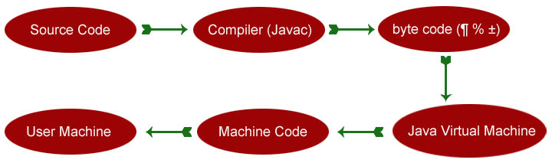
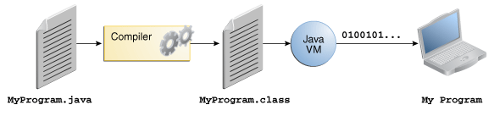
7.Java Running Process

Slide 17
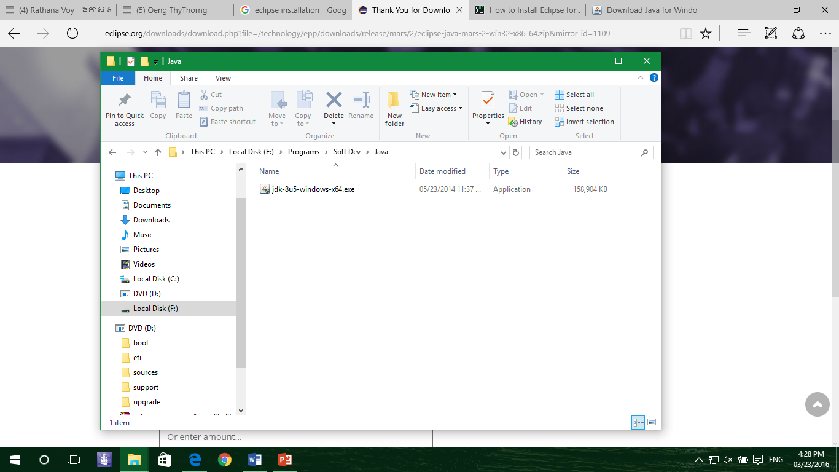
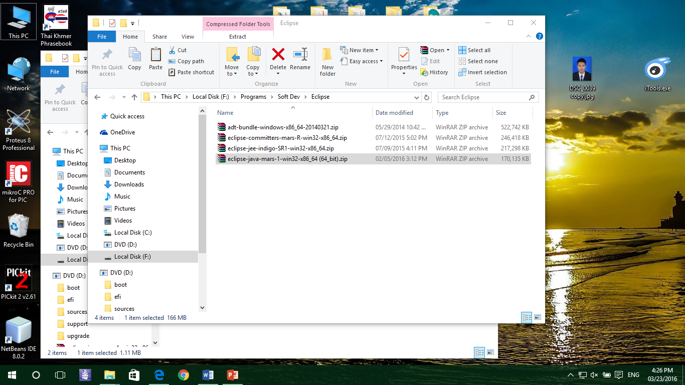
8. Eclipse installation
ក្រុមទី ១
ជំហ៊ាននៃការ install
Install Java Development Kit (JDK) www.java.com/en/download
Download eclipse www.eclipse.org/downloads/
Unzip
Unzip Eclipse IDE to drive C or other path
Open folder ដែលបាន Unzip ខាងលើ
Run or double click លើ eclipse.exe

Slide 18
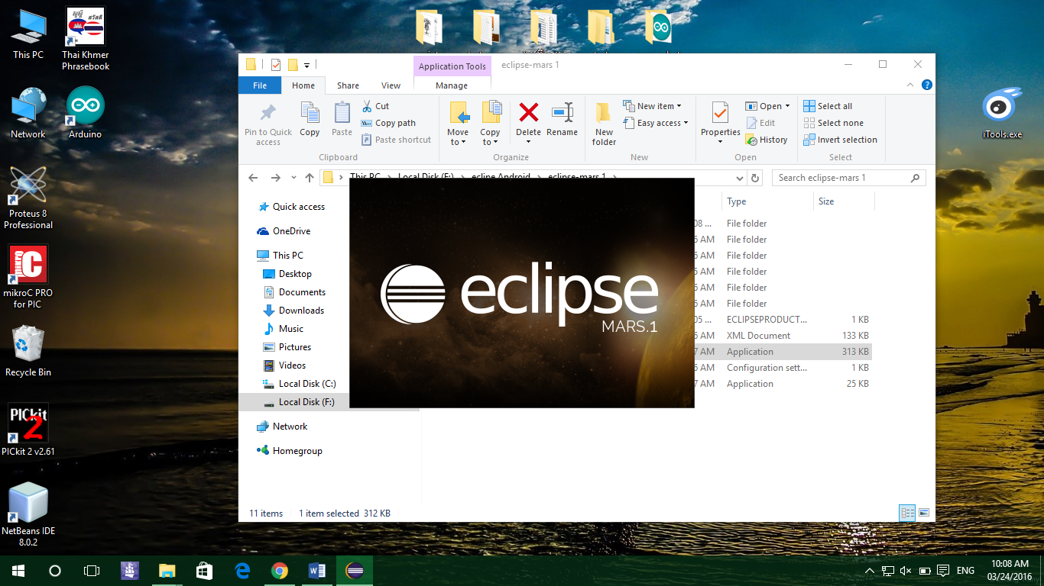
8. Eclipse installation

Slide 19
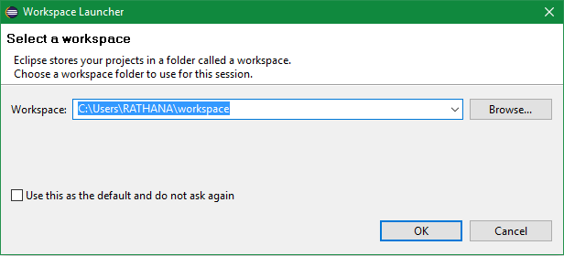
9. First Java Application
ជ្រើសទីតាំង workspace សម្រាប់ រក្សាទុក project

Slide 20
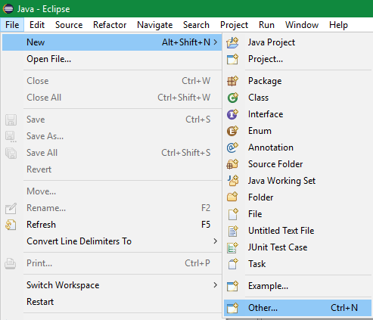
9. First Java Application
បង្កើត project
File -> new -> other

Slide 21
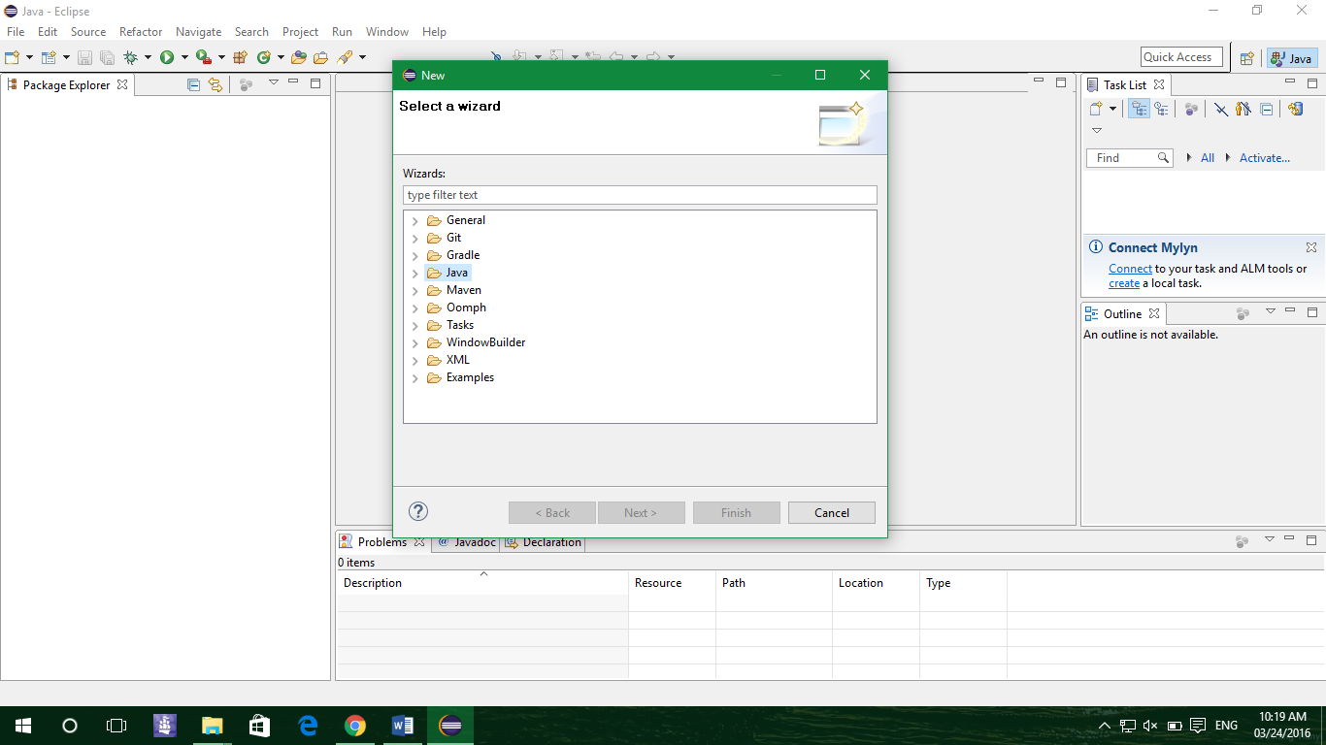
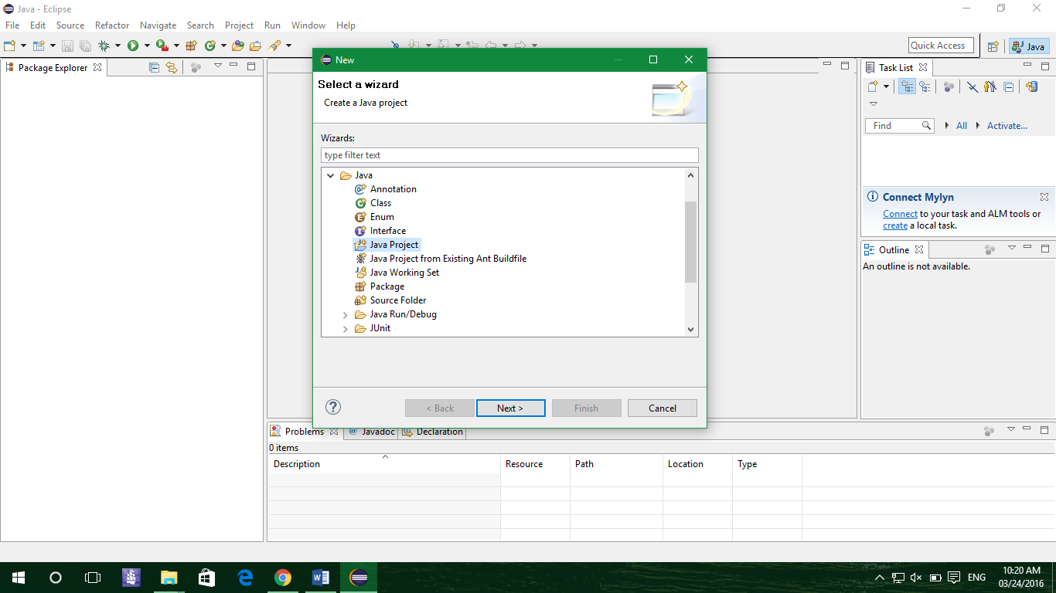
9. First Java Application
Click java -> java project ->click next

Slide 22
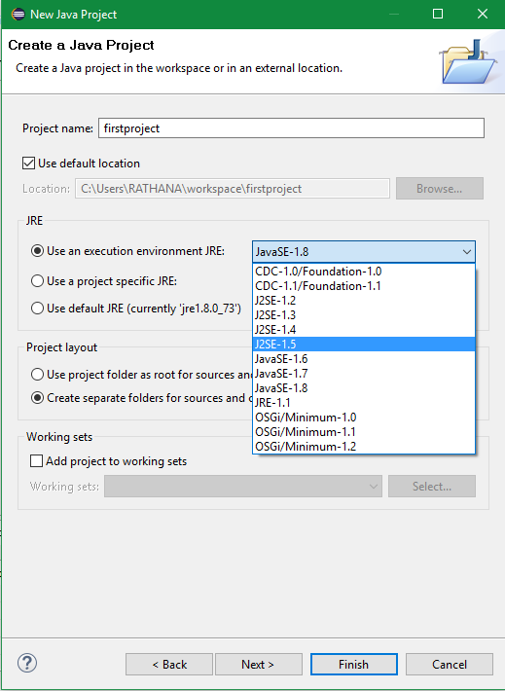
9. First Java Application
Field project name: enter project name
JRE :Choose radio button use execution environment JRE : select j2SE-1.5
-> Click finish

Slide 23
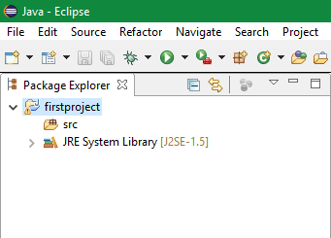
9. First Java Application

Slide 24
9. First Java Application
នៅក្នុង​ project គឺមាន sub packages ចំនូនពីរ:
src : សម្រាប់ ផ្ទុះ រាល់ java classes
JRE System Library: ផ្ទុះ libraries .jar

Slide 25
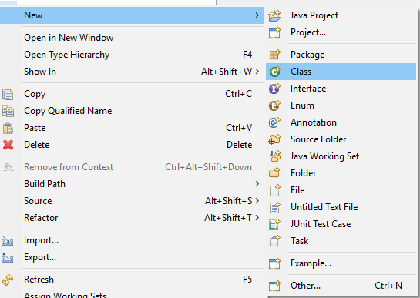
9. First Java Application
Sample demo
បង្កើត​ class ឈ្មោះ Baby
Right click on src -> new -> class

Slide 26
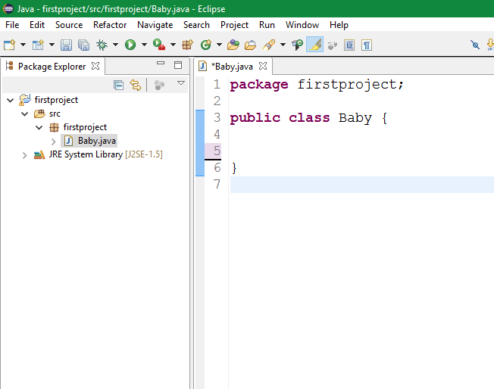
9. First Java Application
Source folder : default (projectname/src)
Package : projectname
Name : enter class name modifier : choose public
Click finish

Slide 27
9. First Java Application
នៅក្នុង file​ class មួយ នៅក្នុង ​​ java programing គឺមាន:
Keyword package: ​​ គឺប្រើសម្រាប់ ត្រួតពិនិត្យ​ ស្វែងរក ហើយនិងការប្រើប្រាស់ classes ដែលនៅក្នុង package នោះ។
import : សម្រាប់ import libraries
keyword class : ប្រើសម្រាប់ declare class

Slide 28
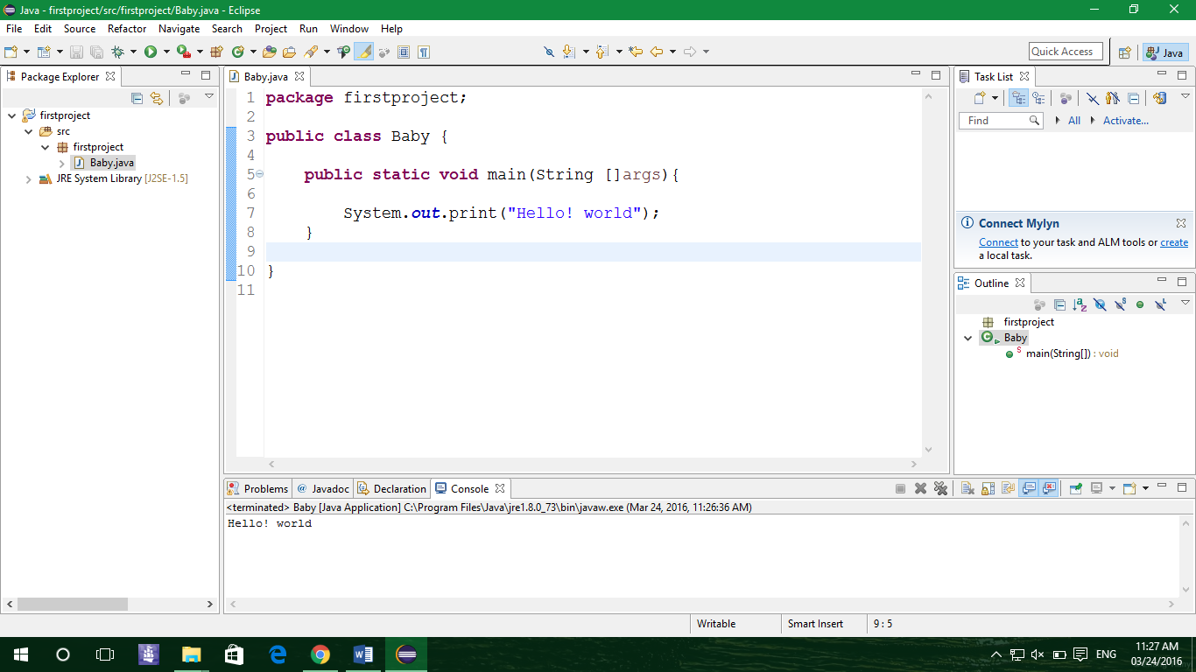
9. First Java Application
Java programing នៅពេល runtime នោះ system នឹង​ ចាប់ផ្តើម ដំណើរការ​ method មួយ មុនដំបូងគេ គឺ main() method។

Slide 29
1០. Variable Declaration
Variable ជា container មួយដែលផ្ទុកValuesបាន ដើម្បីប្រើប្រាស់ក្នុងកម្មវិធីរបស់Java។​ ​ដើម្បីប្រើប្រាស់ variableបាន យើងត្រូវប្រកាសវាសិន។
Rules សម្រាប់ប្រកាស variable ក្នុងJava
ពេលប្រកាស​ variableមួយ យើងត្រូវតែកំណត់ data type អោយវា
ឈ្មោះ Variable មិនអាចជាន់ Keywords បានទេ
ឈ្មោះ Variable អាចមានប្រវែងវែង
ក្រៅពី 0-9, A-Z, a-z, _, $ ក៏អាចប្រើក្នុងឈ្មោះ Variableដែរ
ឈ្មោះ Variable មិនត្រូវចាប់ផ្តើមដោយពាក្យលេខ ឫ special characters
ឈ្មោះ Variable គួរតែមានន័យគ្រប់គ្រាន់

Slide 30
1០. Variable Declaration (ត)
ក្នុង Java​ មាន variable ចំនួន 3 ប្រភេទ៖
Local Variables
Instance Variables
Class/Static variables
Local Variables
Local Variables ត្រូវបានប្រកាសក្នុង methods, constructors និង blocks.
Local variables បានបង្កើតនៅពេលដែល Method, constructor ឫ block ដំណើរការ ហើយ variable នឹងត្រូវបានបំផ្លាញវិញនៅពេលដែលចាកចេញពី method, constructor ឫ block.
យើងមិនអាចប្រើប្រាស់ Access modifiers បានទេសម្រាប់ local variables.
Local Variables ពុំមាន Default valueទេ ដូច្នេះពេលប្រកាស Variables​រួចហើយ គួរតែ initial Values មុនពេលប្រើប្រាស់វា.

Slide 31
1០. Variable Declaration (ត)
Instance Variables
Instance variables ត្រូវបានប្រកាសនៅក្នុង Class ប៉ុន្តែនៅខាងក្រៅ method, constructor ឫ block.
នៅពេលដែល space មួយត្រូវបាន allocated សម្រាប់ Object មួយនៅក្នុង heap, ពេលនោះ slot មួយៗត្រូវបានបង្កើតសម្រាប់ដាក់ instance variable values.
Instance variables គឺត្រូវបានបង្កើតនៅពេលដែល Object មួយត្រូវបានបង្កើតដោយប្រើ Keyworkd ‘new’ ហើយត្រូបបំផ្លាញវិញនៅពេលដែល object ត្រូវបានបំផ្លាញ.
Instance variables មាន default values។ សម្រាប់ numbers default values គឺ ០, Booleans គឺ false, ហើយសម្រាប់ object references គឺ null ។​​ Values អាចផ្តល់នៅពេលដែលប្រកាស ​ឫនៅក្នុងConstructor.
Access modifiers អាចប្រើប្រាស់បានសម្រាប់ instance variables.

Slide 32
1០. Variable Declaration (ត)
Class/static Variables
Class variables ឫ static variable ត្រូវបានប្រកាសដោយប្រើប្រាស់ keyword ‘static’ នៅក្នុង Class ប៉ុន្តែនៅខាងក្រៅ method, constructor ឫ block.
Static variable អាច access បានដោយប្រើឈ្មោះរបស់Class : ClassName.VariableName.
Static variable គឺត្រូវបានបង្កើតនៅពេលដែល កម្មវិធីចាប់ផ្តើម ហើយបំផ្លាញវិញនៅពេលដែលកម្មវិធីឈប់ដំណើរការ។
Static variables គឺត្រូវបានគេប្រើភាគច្រើនតែលើ constants ។ Constants គឺវា variables ដែលប្រកាសដោយប្រើ public/private, final and static ។ Constant variables មិនផ្លាស់ប្តូរ Initial value​ របស់វាទេ។
វាមាន default values ដូចគ្នានឹង​ Instance variables ដែរ ។ សម្រាប់ numbers default values គឺ ០, Booleans គឺ false, ហើយសម្រាប់ object references គឺ null ។​​ Values អាចផ្តល់នៅពេលដែលប្រកាស ​ឫនៅក្នុងConstructor។ ហើយអាចផ្តល់នៅក្នុង special static initializer blocks ។

Slide 33
11.Java Naming rule​
និយមន័យ
Java naming Convention ជា rule ដែលប្រើដើម្បីកំណត់ឈ្មោះសម្រាប់ Class, Package, Variable, method…
គុណប្រយោជន៍នៃ Naming Convention: ពេលដែលយើងប្រើប្រាស់ការកំណត់ឈ្មោះ វាធ្វើអោយកូដរបស់យើងងាយស្រួលក្នុងការអាន សម្រាប់ខ្លួនយើង និង អ្នកសរសេរកម្មវិធីដ៏ទៃ ទៀត​។ វាមានសារៈសំខាន់ណាស់ ព្រោះវាចំណាយពេលខ្លីក្នុងការយល់កូដដែលបានសរសេរ។

Slide 34
11.Java Naming rule​ (ត)
ឈ្មោះ | ច្បាប់
ឈ្មោះរបស់ class | គួរចាប់ផ្តើមដោយអក្សរធំ ហើយមានថ្នាក់ពាក្យជានាម ឧទាហរណ៍ដូចជា String, Color, Button, Tread. . .
ឈ្មោះរបស់ interface | គួរចាប់ផ្តើមដោយអក្សរធំ ហើយមានថ្នាក់ពាក្យជាគុណនាម ឧទាហរណ៍ដូចជា Runnable, Remote, ActionListener . . .
ឈ្មោះរបស់ method | គួរចាប់ផ្តើមដោយអក្សរតូច ហើយមានថ្នាក់ពាក្យជាកិរិយាស័ព្ទ ឧទាហរណ៍ដូចជា actionPerformed(), main(), print(), println()
ឈ្មោះរបស់ variable | គួរចាប់ផ្តើមដោយអក្សរតូច ឧទាហរណ៍ដូចជា firstName, LastName. . .
ឈ្មោះរបស់ package | គួរប្រើអក្សរតូច ឧទាហរណ៍ដូចជា java, lang, sql, util. . .
ឈ្មោះរបស់ constants | គួរប្រើអក្សរធំ ឧទាហរណ៍ដូចជា RED, YELLOW, MAX_PRIORITY.​ . .

Slide 35

11.Java Naming rule (ត)
CamelCase: Java ប្រើប្រាស់តាម Camelcase Syntax សម្រាប់កំណត់ឈ្មោះclass, interface, method និង​ variable
ប្រសិនបើការដាក់ឈ្មោះមួយដែលមានពីពាក្យ ពាក្យទីពីរត្រូវតែចាប់ផ្តើមដោយអក្សរធំ actionPerformed(), firstName, ActionEvent, ActionListener etc.

Slide 36
12. Comment
ក្នុងភាសារ Java មាន Comment 3 ប្រភេទ:
/* text */ : compiler រំលងចោលនូវអ្វីដែលនៅចន្លោះ /* ដល់ */
// text : compiler ​ រំលងចោលនូវអ្វីដែលចាប់ផ្តើមដោយ​ // រហូតដល់ចុងបន្ទាត់
/** documentation */ : វាជាប្រភេទ Comment បែបឯកសារ​ដែលត្រូវបាន​​​​​គេ​​ហៅ​ថា Doc Comment។ JDK javadoc ប្រើប្រាស់ doc comments នៅពេលដែលបង្កើត Documentation ។
Javadoc គឺជាឧបករណ៍មួយដែលមានស្រាប់មកជាមួយនឹង JDK ហើយវាត្រូវបានប្រើដើម្បីបង្កើត ឯកសារកូដរបស់Java ក្នុងទម្រង់ជា HTML ដែលវាទាញយកមកពី Java source Code ។

Slide 37
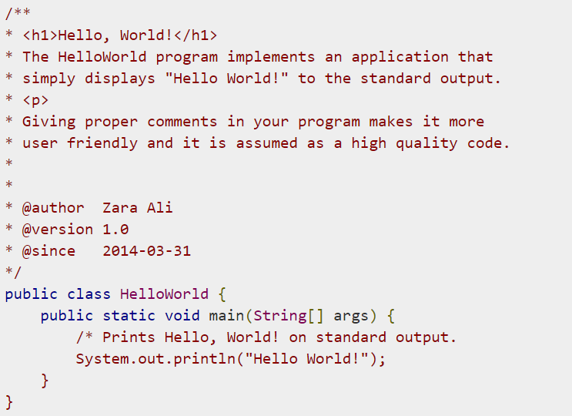
12. Comment (ត)

Slide 38
13. ប្រភពឯកសារ
http://www.javatpoint.com/history-of-java
http://www.hubberspot.com/2012/04/brief-history-of-java-programming.html
http://www.javatpoint.com/features-of-java
Escliipse.org
Oracle.com
Toturialspoint.com

Slide 39
Good Bye…..

